Slide 1
计算机科学与技术（1） 实训报告
HTML
信息工程学院：李智慧

Slide 2
目录
1
2
3
4
项目介绍
网页介绍
学习笔记
心得

Slide 3
HTML基础讲解
HTML
HTML是用来描述网页的一种语言
Hyper Text Markup Language(超文本标记语言)
HTML不是编程语言，是一种标记语言
HTML的历史
项目介绍
版本 | 年份
HTML | 1991
HTML+ | 1993
HTML2.0 | 1995
HTML3.2 | 1997
HTML4.01 | 1999
XHTML1.0 | 2000
HTML5 | 2012
XHTML5 | 2013

Slide 4
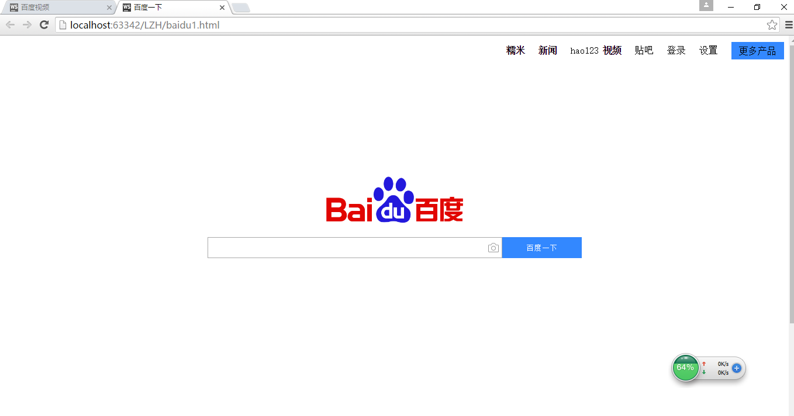
百度首页网页

Slide 5
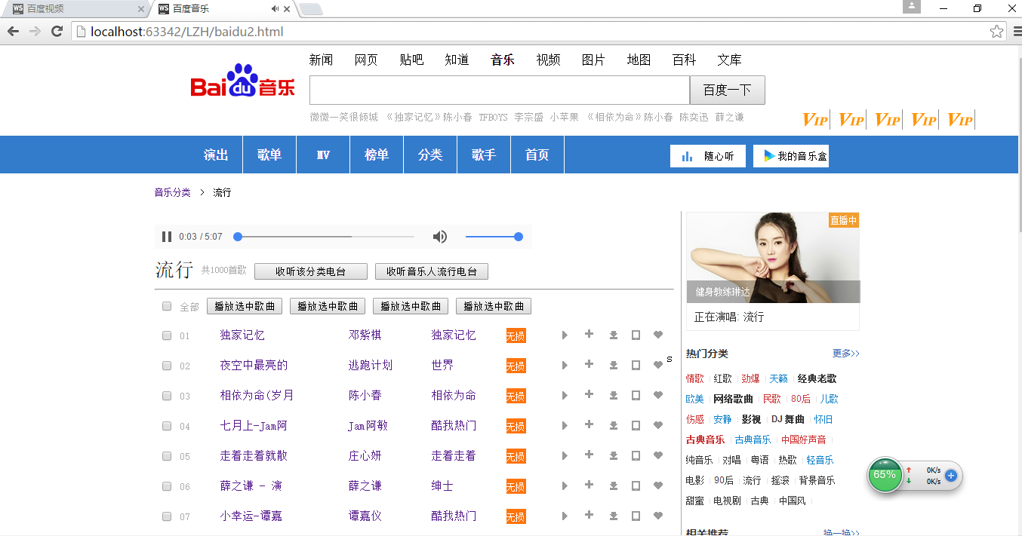
百度网页页面
百度音乐网页

Slide 6
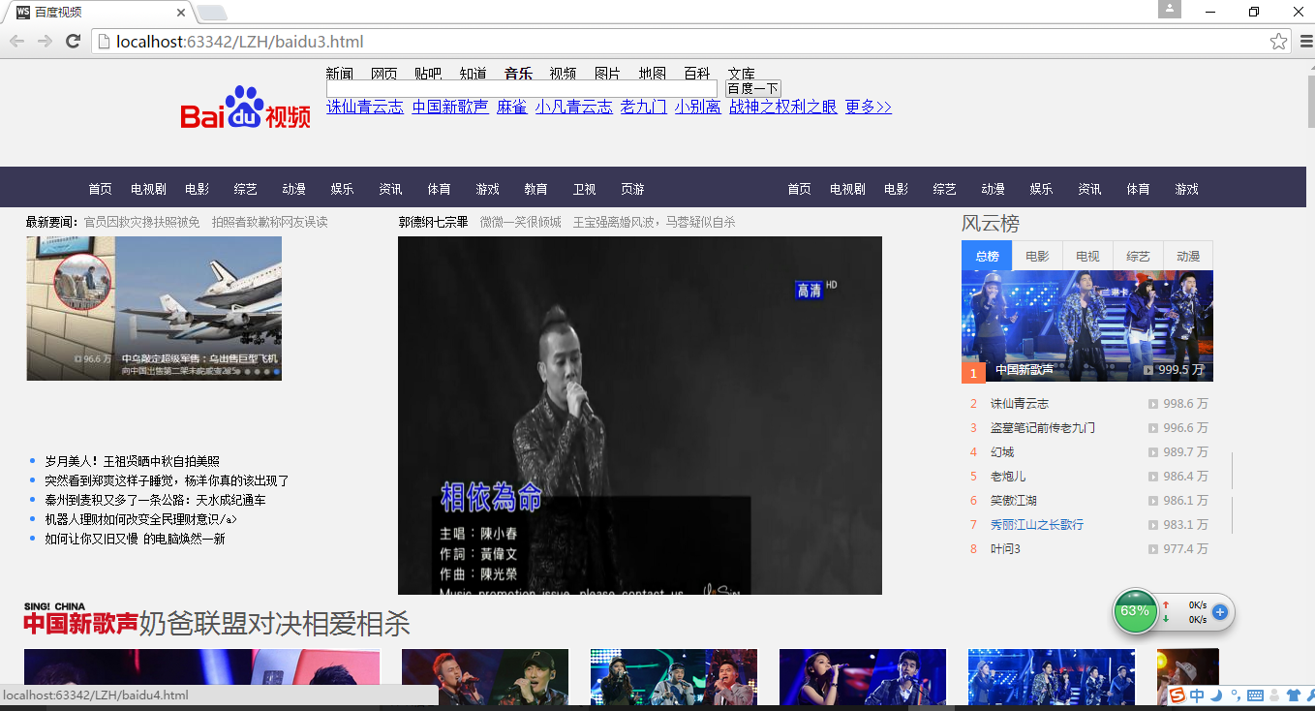
百度视频网页

Slide 7
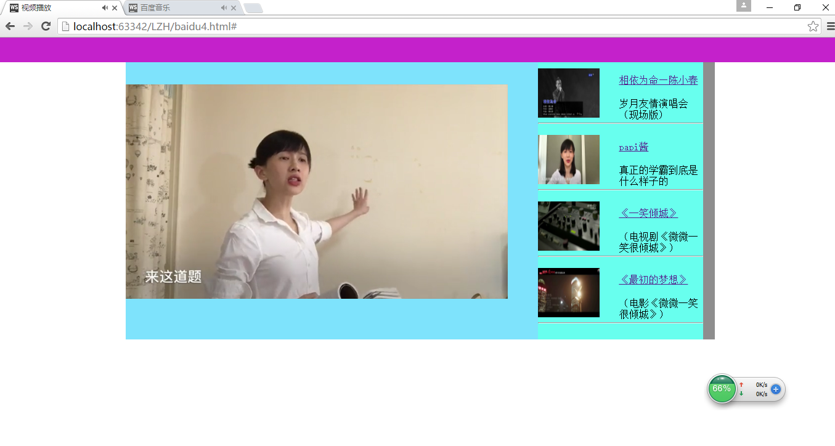
视屏播放网页

Slide 8
学习笔记
基础标签
<p>段落标签
<hr/>水平线标签
<h1><h1>.....<h6></h6>标题标签
<b></b>文字加粗
<img src="图片地址" title="标题" alt="替换文本"/>图片标签
<ol><li></li></ol>有序列表
<ul><li></li></ul>无序列表
<dl><dt><dd>自定义列表
<div></div>块级标签，与css(样式表)配套出现<style></style>
<nav></nav>导航标签和<a>配套使用
<input/>
<input type="text"/>文本框
<input type="password"/>密码框
<input type="radio"/>单选按钮
<input type="checkbox"/>复选框
<input type="button"/>按钮

Slide 9
样式
margin:0 auto; 居中
margin-top/left/right/buttom; 上下左右边距的外调整
padding-top/left/right/buttom; 上下左右边距的内调整
line-height 垂直居中
text-align 文字居中
float：left/right 浮动
Position 位移 他与z-index（垂直高度，z-index的值越大，高度越高）配合出现
background 背景
background -color 背景色
background -image 背景图片
background -Position 背景位移 display 显示与隐藏
text-decoration 取消下划线
标签：hover 伪类样式

Slide 10
实训心得
短短的十天实训结束了，这是我第一次实训，我收获很多，一方面学到了许多以前没学过的专业知识与应用，另一方面还提高自己动手做网页的能力。虽然这十天我很忙，也很累，但是很充实，也很有成就感。这次实训，是对我能力的进一步锻炼，也是一种考验，收获诸多，也帮我缩小了实践和理论的差距。同样也使我认识到我在平时学习上的不足之处，也明确了我在今后学习中的目标。
最后，非常感谢学院组织的这次有意义的实训活动 。也感谢实训老师对我的指导。

Slide 11
结束

